Slide 1



Beneficios de la Tecnología de la Información y la Comunicación en las empresas
Notes:
Presentacion de participantes,

Slide 2
¿Qué son las Tecnologías de la Información y la comunicación (TICs)?
Las TIC son servicios como la
telefonía, el correo electrónico, la banca
electrónica o la transferencia de datos a
través de Internet.
Notes:
Las Tic no solo son las computadoras sino son todo la parte tecnologica, como por ejemplo, el estereo, la television, el telefono, la computadora, entre otras…

Slide 3
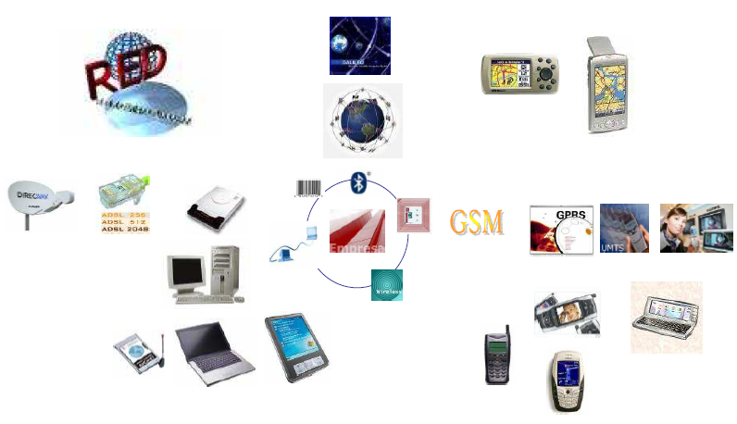
Notes:
Aqui podemos observar las diferentes formas de tecnologia con la cual podemos interactuar dia a dia, y con las que utilizandolas de la manera adecuada podemos hacer crecer nuestro negocio de una manera mas segura y sacandole el maximo provecho a todos los procesos

Slide 4
Su característica primordial es la conectividad y la posibilidad de acceso a todo tipo de información desde cualquier lugar y a cualquier hora.
Permite el acceso al conocimiento y la información
Notes:
El principal objetivo de las TIC es la conectividad con las demas personas, el poder comunicarnos donde sea que estemos y a cualquier hora, todo esto hace que las TIC sean de gran utilidad para las empresas, ya que las empresas necesitan de estar comunidas tanto con los proveedores

Slide 5
Ventajas TIC en la empresa:
Mejora la eficiencia del negocio.
Automatización de tareas.
Control económico y financiero.
Control de la información.
Ahorro de espacio.
Ahorro de tiempo.
Seguridad.
Notes:
Le Dan mas rapidez a la realizacion de los procesos de la empresa.
Hay muchos programas con los cuales podemos llevar un control economico como financiero, excel es un programa escencial para llevar un control mediante el uso de hojas de calculo.

Slide 6
Ventajas TIC en la empresa:
Información siempre disponible.
Mejora de la comunicación con la clientela y empresas proveedoras.
Acceso a nuevos mercados.
Mejora la competitividad de la empresa.

Slide 7
Es importante que la empresa empiece a incorporar las TIC desde su fase de emprendimiento. El uso de las TIC debe considerarse ya desde que se elabora el primer plan de negocio!

Slide 8
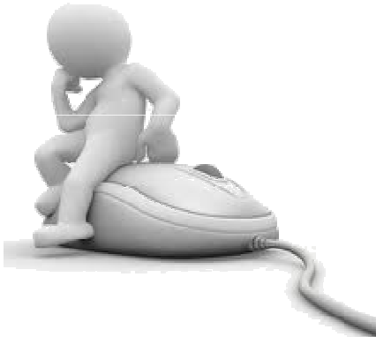
Transformación de los procesos de Negocio.
Notes:
Los procesos en los negocios se han ido transformando, en la actualidad la mayoria de empresas depende de la tecnologia para comunicarse con sus proveedores, clientes, y llevar una mejor gestion en los procesos de la empresa.

Slide 9
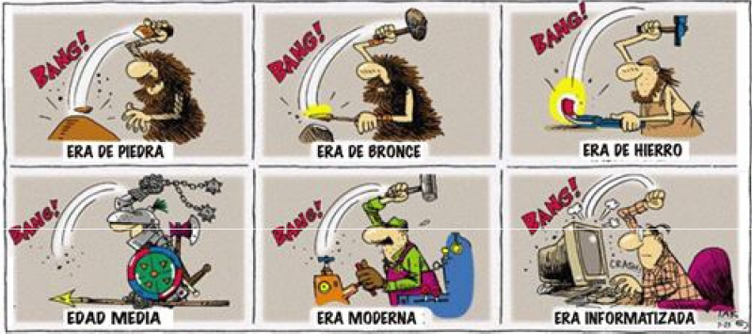
Incorporar las TIC en las empresas implica muchas veces adoptar nuevas formas de trabajar y, a veces, también nuevos modelos de negocio!!!
Notes:
Con el paso de los años las nuevas tecnologias que se han ido desarrollando han cambiado la manera de interactuar, asi como tambien las formas y modelos de negocio.

Slide 10
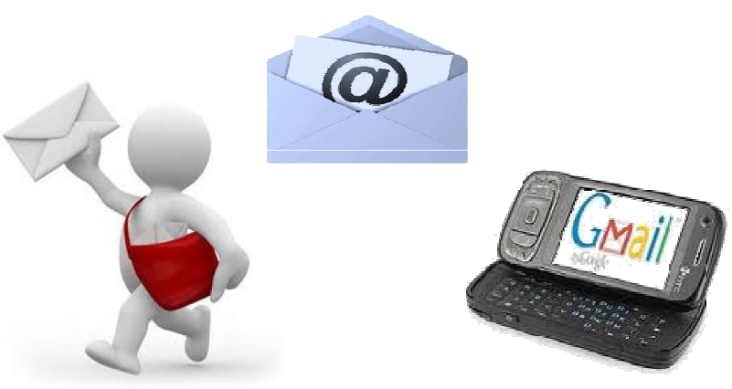
Estamos ante un escenario de transformación permanente…
Notes:
Antes para comunicarnos e interactuar con los demas se utilizaba el correo electronico, el cual se tardaba días para que la carta fuera recibida y leida por el destinatario, luego la comunicación cambio y se creo el correo electronico el cual es similar que el correo postal pero evita la necesidad de esperar tanto tiempo para que sea entregado, este puede ser leido inmediatamente despues que ha sido enviado. En la actualidad con la llegada de el celular podemos enviar mensajes cortos de texto, email, y pueden ser leidos directamente desde el movil.

Slide 11
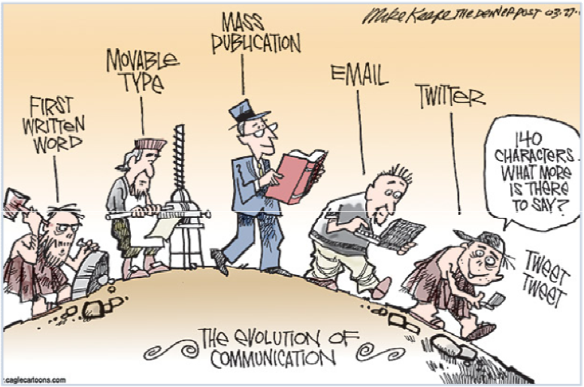
… También en la forma de comunicarnos.
Notes:
Todo ha ido cambiando y mejorando, desde los primeros manuscritos en piedra el cual aunque era dificil la comunicación en esa epoca fue de mucha utilidad, luego la imprenta, lo cual ya consideraba un avance en el desarrollo de la escritura, llegando asi a la publicacion masiva a traves de libros y revistas, con la invencion de la tecnologia y el internet se creo una nueva manera para poder comunicarse con los demas, el correo electronico, el cual fue un gran paso para mejorar la forma de comunicarnos con los demas de una manera mas rapido y segura. Ahora con el twitter existe una comunicación instantanea, ya que cuando alguien hace un tweet (similar a un msj de texto corto) inmediatamente puede ser visto por millones de personas, es esta herramienta de comunicación la que ha venido a desplazar a las grandes empresas de noticias, ya que no es necesario esperar que la noticia sea publicada sino inmediatamente ha pasado algo la mayoria de personas nos damos cuenta.

Slide 12
Servicios básicos TIC que una empresa tiene que tener:
Conexión a Internet.
Correo Electrónico.
Presencia en internet.
Notes:
agilizan enormemente acciones comunes que todas las empresas realizan, y sirven como base para poder utilizar otros servicios más
Avanzados. Lo mejor es que tienen un costo muy bajo,…. Cuanto cuesta la conexion a internet actualmente?....
Desafortunadamente no todas las empresas utilizan estos servicios, y las que lo hacen no lo utilizan de manera adecuada

Slide 13
Trabajo en Grupo.
Redes de Área Local: para compartir recursos e intercambiar datos y aplicaciones
Gestión Documental.
Notes:
Las TIC incluyen servicios que permiten trabajar en grupo, compartir recursos, y automatizar procesos como las copias de seguridad, las comunicaciones internas, la gestión del conocimiento, mejorando y incrementando los flujos de información dentro de la empresa.

Slide 14
eEmpresa
“Madurez Digital”, ¿Está mi empresa preparada para competir en el mercado?.
Notes:
Es la pregunta que todos tenemos que hacerlos, estamos preparados para competir en el mercado contra nuestros competidores?, quisiera que me dijeran ustedes que piensan de estos, se sienten preparados?... Posiblemente si los comparamos con las grandes empresas no veamos la posibilidad de competir, pero si empezamos a prepararlos desde ahora en un futuro podemos ser un gran competir, pero cuales son las necesidades principales que tenemos….

Slide 15
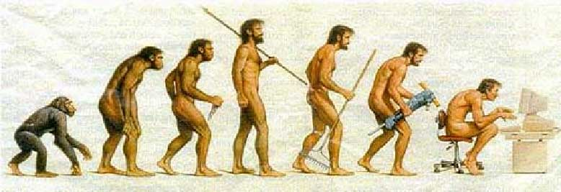
Las TIC y su evolución
Notes:
Aquí podemos observar como el hombre fue evolucionando con el pasar del tiempo, y utilizando diferentes herramientas para el desarrollo del trabajo, hasta llegar a lo que se ha llegado en la actualidad que es la realizacion del trabajo por medio de la tecnologia, como lo es el computador. La mayor parte de las empresas de la actualidad dependen de la tecnologia para poder desarrollar todas las actividades, cada vez mas micro empresas estan viendo la necesidad de incorporarlas… Cuantos de ustedes actualmente utilizan las TICs en su empresa? Con esto no solo me refiero a la computadora sino a cualquiera de las TIC que vimos anteriormente

Slide 16
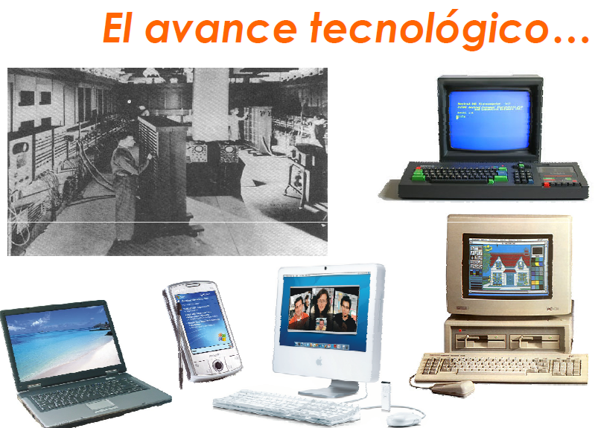
Notes:
Al igual que el ser humano la tecnologia fue avanzando con el paso del tiempo, la primer computadora (ENIAC) era el tamaño de este salon, gigantesca, y con poco poder de procesamiento, luego evolucionaron hasta las computadoras de escritorio, que ya contaban con un poder de procesamiento mucho mayor y un menor tamaño.. En la actualidad con la llegada de la nanotecnologia las computadoras son mas pequeñas y portatiles se pueden llevar a cualquier lugar y sin esforzarse demasiado, imaginense si no hubieran evolucionado? Podriamos llevar una computadora como la eniac?, no verdad.

Slide 17
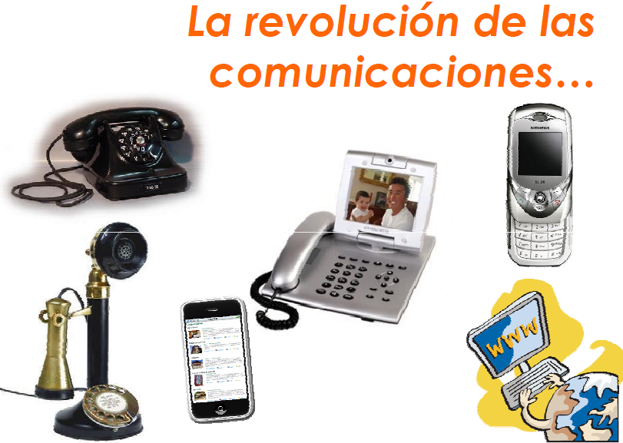
Notes:
Tambien en los ultimos años las comunicaciones han tenido un gran avance, desde la creacion del telefono en 1986, las comunicaciones han ido evolucionando, pasando por el telefono inalambrico, el celular… en la actualidad la mayoria de las comunicaciones se realiza utilizando el internet, ya sea mediante el uso de redes sociales y/o por medio de la telefonia de voz sobre IP.

Slide 18
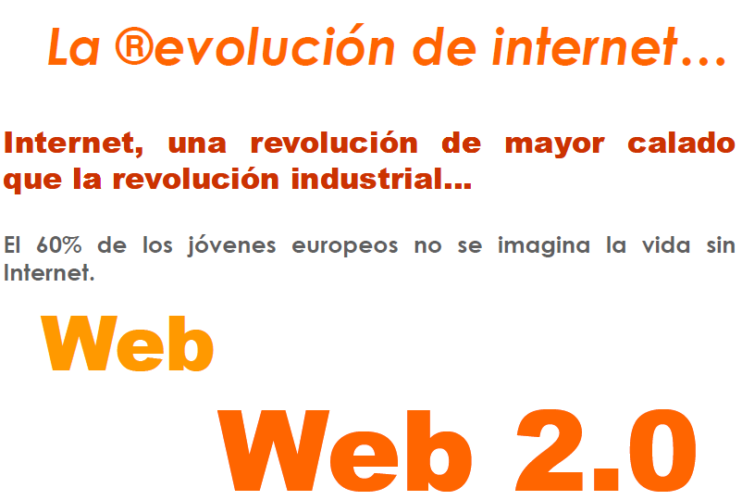
Notes:
La mayoria de jovenes estan utilizando el internet todos los dias y a toda hora, ya sea para la realizacion de tareas como para interactuar con sus amigos por medio de las redes sociales, utilizando la evolucion del internet, la bien llamada Web 2.0, la web 2.0 ya no solo se trata de ver paginas estaticas, sino que son paginas en la que los usuarios pueden contribuir en el diseño y contenido que estas poseen.

Slide 19
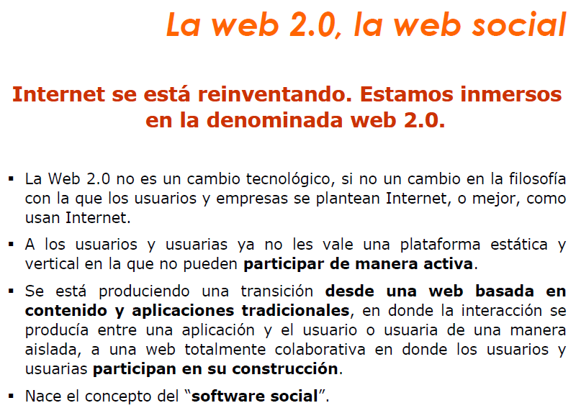
Notes:
La web 2.0 no es una nueva tecnologia sino un nuevo uso para los usuarios del internet, esta cambia la manera en la que todos interactuamos en internet participando de manera activa y no en una plataforma estatica en la que solo se puede observar el contenido de la pagina.
Software social

Slide 20
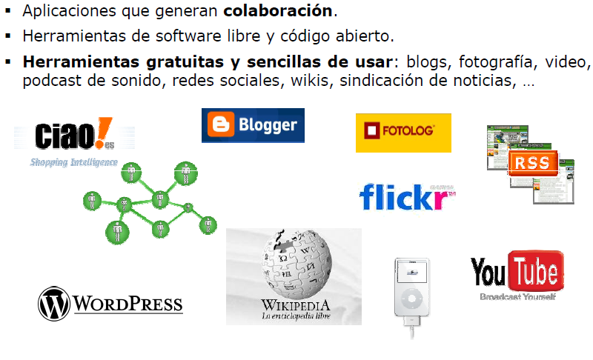

Slide 21
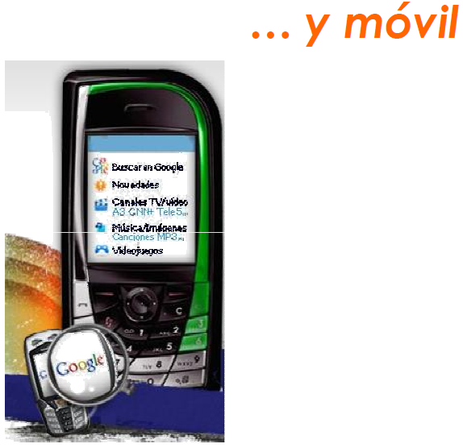
Notes:
Ya no solo podemos tener acceso a internet a traves del computador sino tambien a travez del movil podemos tener acceso a todas la redes sociales y al correo electronico, lo cual nos mantiene conectados con nuestros socios, amigos y clientes en cualquier parte donde nosotros nos encontremos.

Slide 22
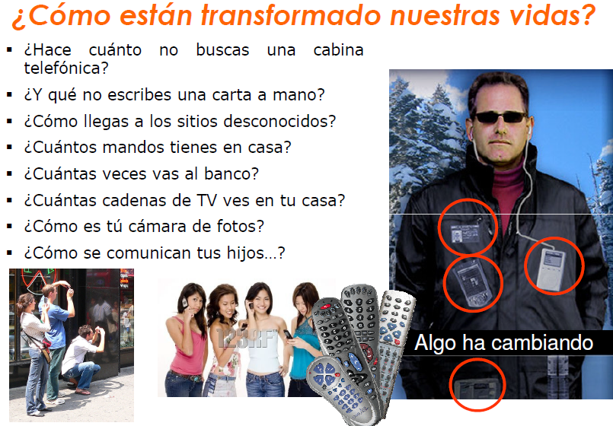
Notes:
Todos tenemos telefonos celulares, y por la tanto ya no utilizamos las cabinas telefonicas.
Cuantos de ustedes usan el correo electronico para enviar cartas?...

Slide 23


Slide 24
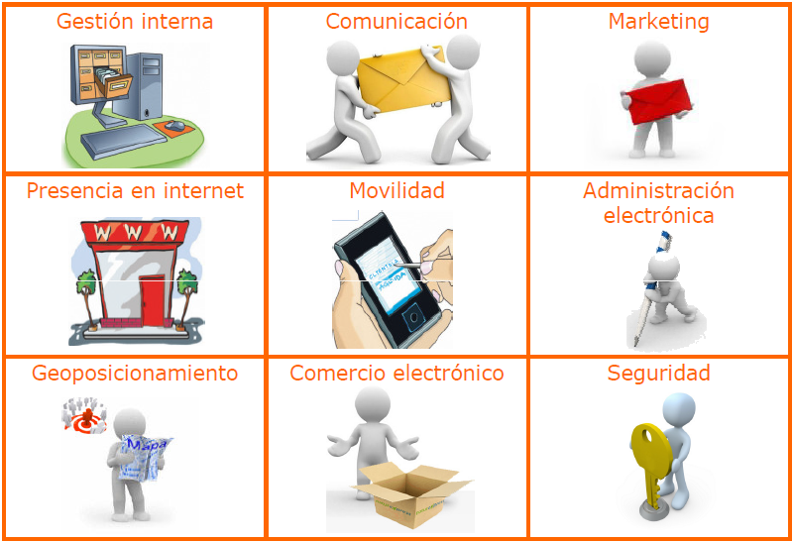

Slide 25
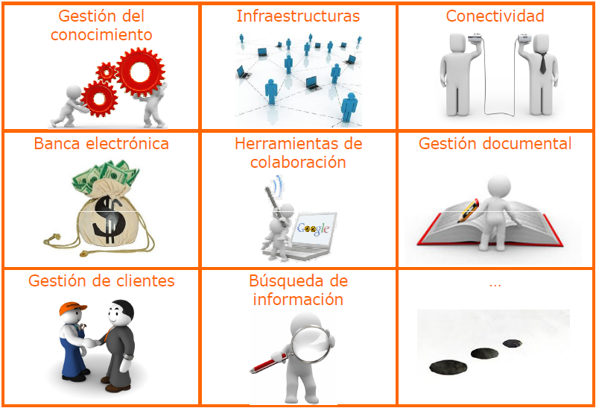

Slide 26


Slide 27


Slide 28
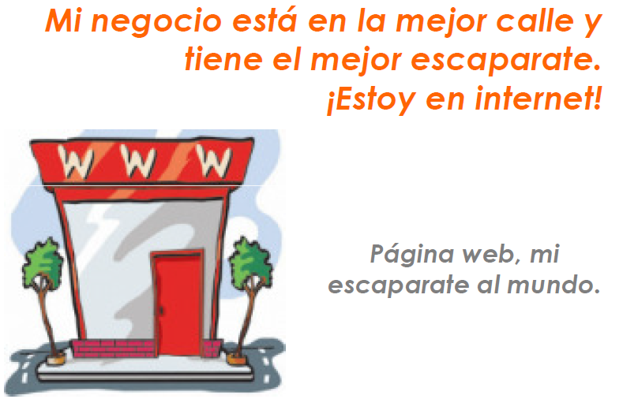

Slide 29
Ventajas de estar en Internet
Mayor cantidad de clientes.
Podrá profundizar el quehacer de su negocio.
Tendrá mayor contacto con sus clientes.
Notes:
Cada dia, son mas cibernautas que utilizan la red para comprar o informarse sobre productos especificos.
Que ofrece, cuales son las caracteristicas de su producto, cuales son sus valores, como se pueden pagar, donde estan ubicados, todo esto puede responderse a traves de la internet.
Puede responder las consultas de sus clientes, profundizar sus inquietudes y obtener retroalimentacion directa ya sea mediante encuestas o foros

Slide 30
Alternativas para estar en Internet
Página web.
Blog empresarial.
Micrositio.
Redes sociales.
Notes:
Naranja virtual blog

Slide 31
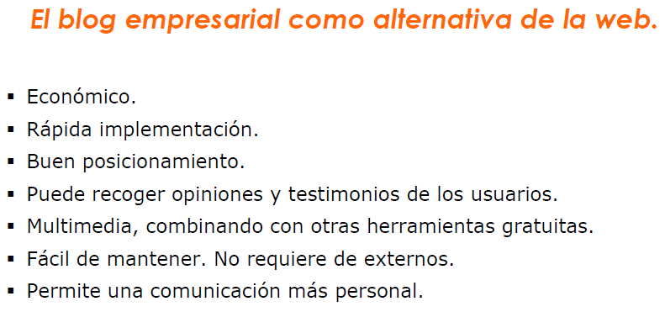

Slide 32
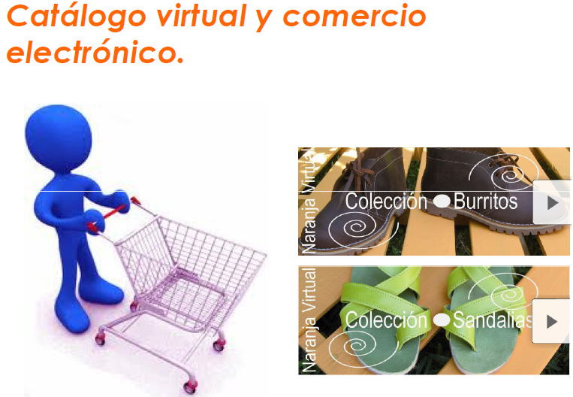

Slide 33
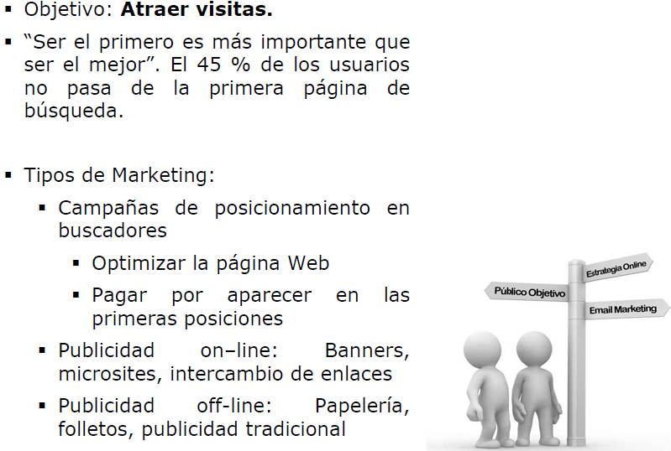

Slide 34
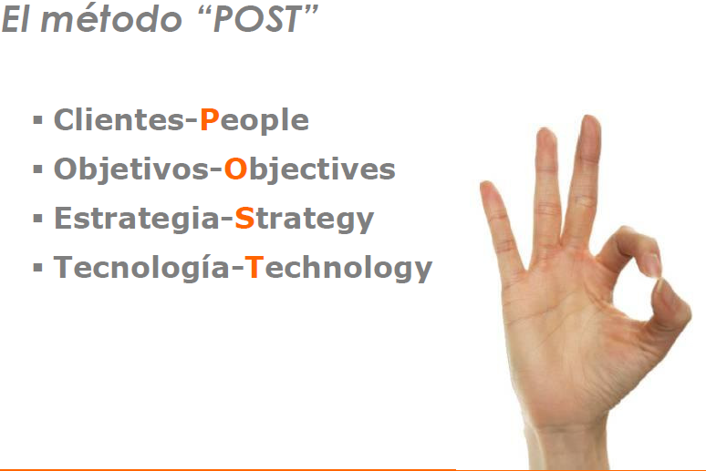

Slide 35
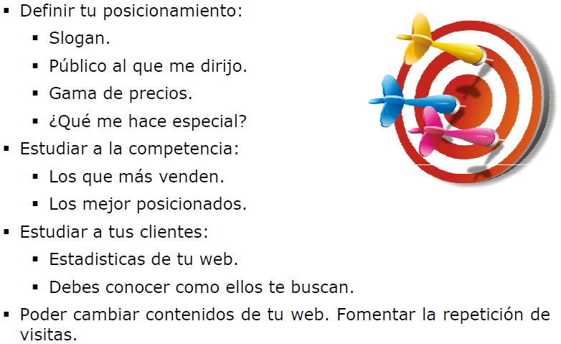

Slide 36
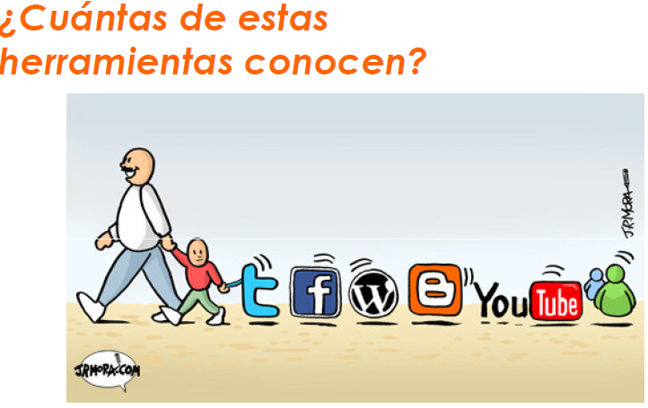

Slide 37
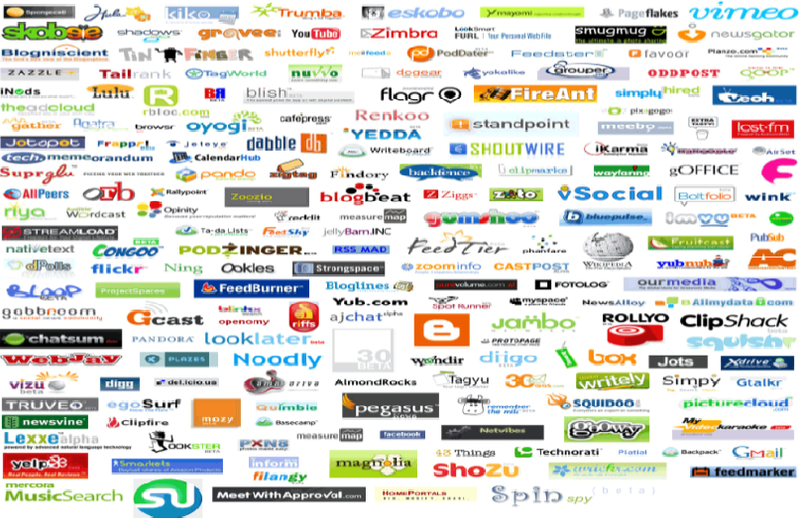

Slide 38
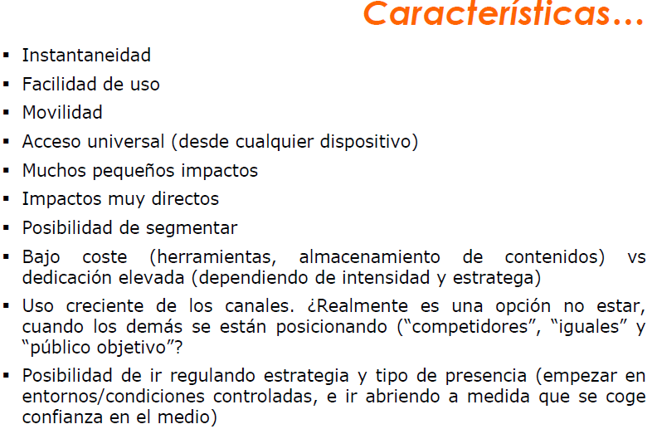

Slide 39
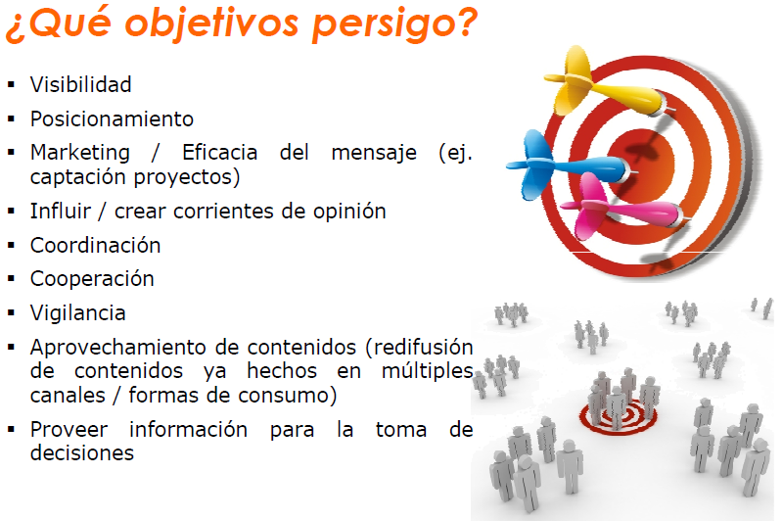

Slide 40
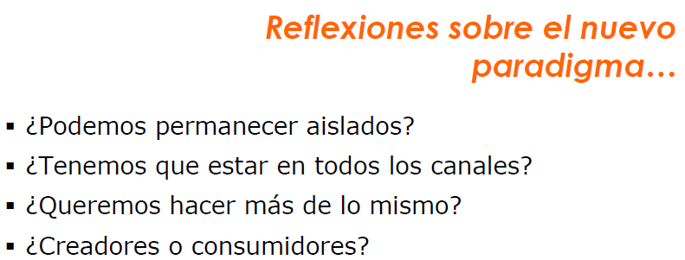

Slide 41
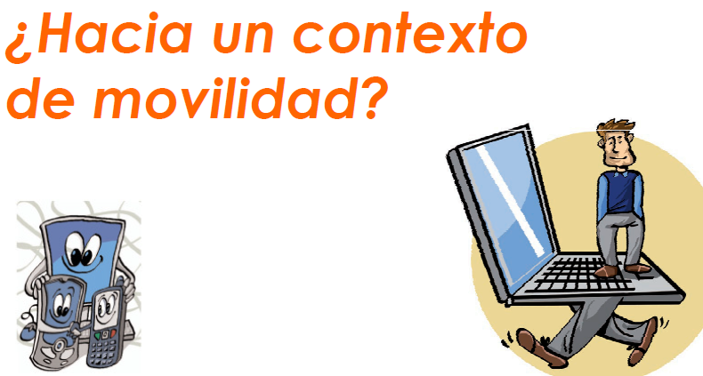

Slide 42
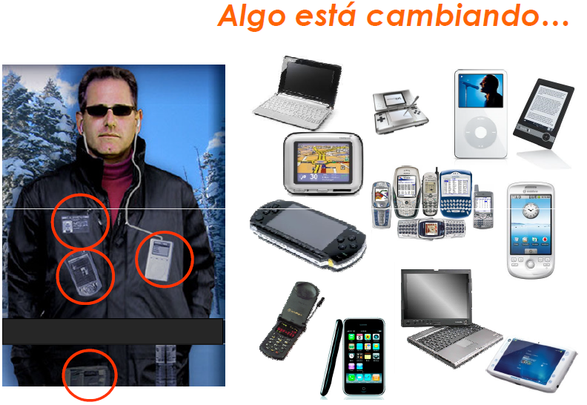

Slide 43
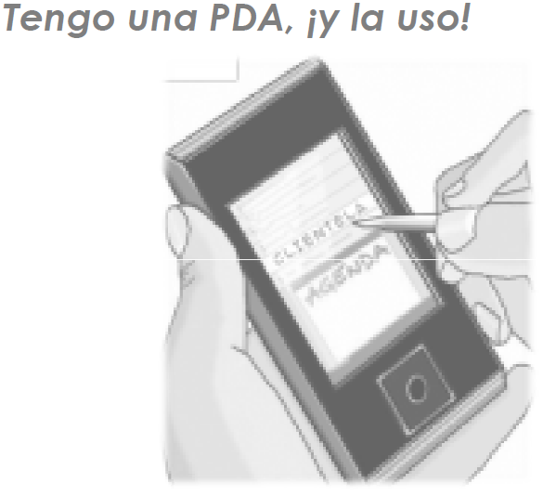

Slide 44


Slide 45


Slide 46
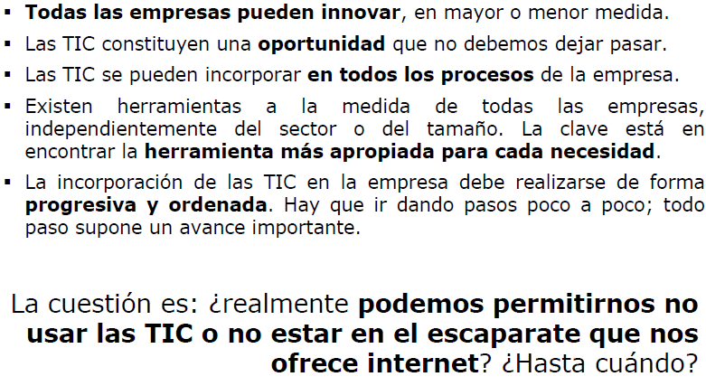

Slide 47
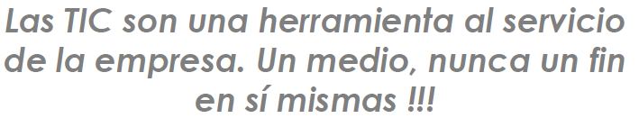

Slide 48
“De algo hay que estar seguros y es que las tecnologias de la información y la comunmicación han cambiado el mundo de la empresa y lo van a seguir haciendo en el futuro”

Slide 49
Preguntas y Comentarios

Slide 50
Gracias por su atención

